Slide 1
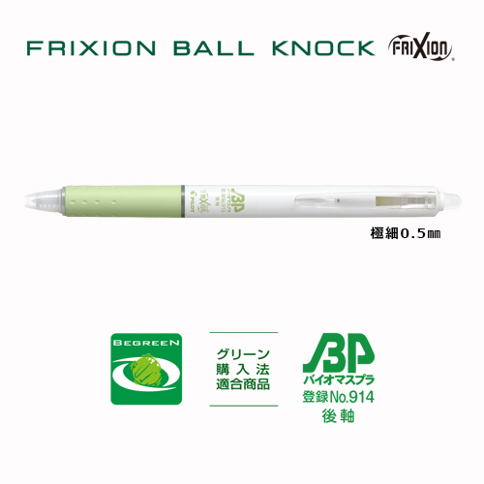
【提案書】
フリクションボールノック05 バイオマスプラスチック
特徴
ノベルティアイテムとして大人気！こすって消えるフリクションペンの本体の一部に、植物由来のバイオマスプラスチックを使用した環境にやさしいノベルティ専用名入れボールペンが登場。カーボンニュートラルな素材を使用した製品のため、ノベルティに採用することで配布者も化石資源の使用量を削減する地球温暖化防止に貢献ができます。バイオマスプラ（BP）マークを取得した、グリーン購入法適合商品です。※プリントを行わない場合も最小ロットは100個からになります。
納期
納期スペース
仕様
カラー展開：WBA（ホワイト）
サイズ：全長約146mm、最大径φ11.1mm
機能：方式：クリップスライドノック式
包装：バイオマス仕様のパック包装が可能
備考：極細0.5mmボール。摩擦熱で筆跡を消去できる筆記具「フリクション」黒インク使用。バイオマスプラ（BP）マークを取得。グリーン購入法適合商品。差し込み式クリッププレートご希望の方はご相談ください。
お見積
お見積りスペース

